Slide 1

РЕАЛИЗАЦИЯ СИСТЕМ
ПРОТИВОПОЖАРНОЙ ЗАЩИТЫ
НА БАЗЕ ОБОРУДОВАНИЯ ИСО «ОРИОН»
С УЧЕТОМ ТРЕБОВАНИЙ
СП484.1311500.2020

Slide 2

Что случилось?
Проекты, выполненные до 1.03.2021:
СП 5.13130.2009 «Системы противопожарной защиты. УСТАНОВКИ ПОЖАРНОЙ СИГНАЛИЗАЦИИ И ПОЖАРОТУШЕНИЯ АВТОМАТИЧЕСКИЕ. Нормы и правила проектирования»
Проекты, выполненные после 1.03.2021:
СП 484.1311500.2020 «Системы противопожарной защиты. СИСТЕМЫ ПОЖАРНОЙ СИГНАЛИЗАЦИИ И АВТОМАТИЗАЦИЯ СИСТЕМ ПРОТИВОПОЖАРНОЙ ЗАЩИТЫ. Нормы и правила проектирования»
СП 485.1311500.2020 «Системы противопожарной защиты. УСТАНОВКИ ПОЖАРОТУШЕНИЯ АВТОМАТИЧЕСКИЕ. Нормы и правила проектирования»
СП 486.1311500.2020 «Системы противопожарной защиты. ПЕРЕЧЕНЬ ЗДАНИЙ, СООРУЖЕНИЙ, ПОМЕЩЕНИЙ И ОБОРУДОВАНИЯ, ПОДЛЕЖАЩИХ ЗАЩИТЕ АВТОМАТИЧЕСКИМИ УСТАНОВКАМИ ПОЖАРОТУШЕНИЯ И СИСТЕМАМИ ПОЖАРНОЙ СИГНАЛИЗАЦИИ. Требования пожарной безопасности»

Slide 3
Что меняется?
Пункт 5.21 регламентирует, что СПА не должны выполнять функции, не связанные с противопожарной защитой, за исключением следующих функций, использующих общие исполнительные устройства:
Трансляция музыкальных программ, рекламных и информационных объявлений, иных сообщений, связанных с гражданской обороной и чрезвычайными ситуациями
Управление водоснабжением объекта
Управление естественным проветриванием здания
Управление общеобменной вентиляцией здания
Т.е. совмещать охранную сигнализацию, СКУД и СПА больше нельзя!

Slide 4
Что меняется?
П.5.3 определяет требования к защите здания, разделенного на несколько пожарных отсеков, или несколько отдельно стоящих сооружений. В этом случае единичная неисправность линий связи в одной части объекта не должна влиять на работоспособность систем пожарной автоматики в других частях объекта и возможность отображения сигналов на пожарном посту.
П.5.4 требует, чтобы при единичной неисправности линии связи был возможен отказ только автоматического или только ручного управления одной зоной противопожарной защиты (пожаротушения, оповещения и тп).
П.6.3.4 требует, чтобы единичная неисправность в линии связи ЗКПС не приводила к одновременной потере автоматических и ручных ИП,
а также к нарушению работоспособности других ЗКПС.
Т.е. в идеальном случае при одной неисправности линии связи система должна
продолжать работать в штатном режиме. Но есть много исключений.

Slide 5
Что меняется?
Пункт 6.1.5 запрещает подключать к одному ППКУП более 512 извещателей, если прибор не защищен от системной ошибки
Т.е. к «Сигнал-20М», «С2000М» и «Сириусу» можно подключать до 512 + 5% извещателей (п.5.22).

Slide 6
Что меняется?
СП484 прямо запрещает применять неадресные системы пожарной сигнализации на ряде объектов. Например:
В гостиницах, общежитиях, санаториях и т.п., площадь которых превышает 3500 м²;
Многоквартирных жилых домах (Ф1.3) высотой более 28 м;
Театрах, кинотеатрах, концертных залах, клубах, цирках (Ф2.1) вне зависимости от площади;
Зданиях организаций торговли (Ф3.1), площадь которых превышает 3500 м²;
Зданиях организаций общественного питания площадь которых превышает 800 м²;
Поликлиниках и амбулаториях (Ф3.4) вне зависимости от площади;
Зданиях общеобразовательных организаций (Ф4.1) и ВУЗов (4.2), площадь которых превышает 3000 м²;
Офисных зданиях (Ф4.3), площадь которых превышает 5000 м²;
Полный перечень объектов с указанием соответствующего им типа системы пожарной сигнализации приведен в таблице А.1.

Slide 7
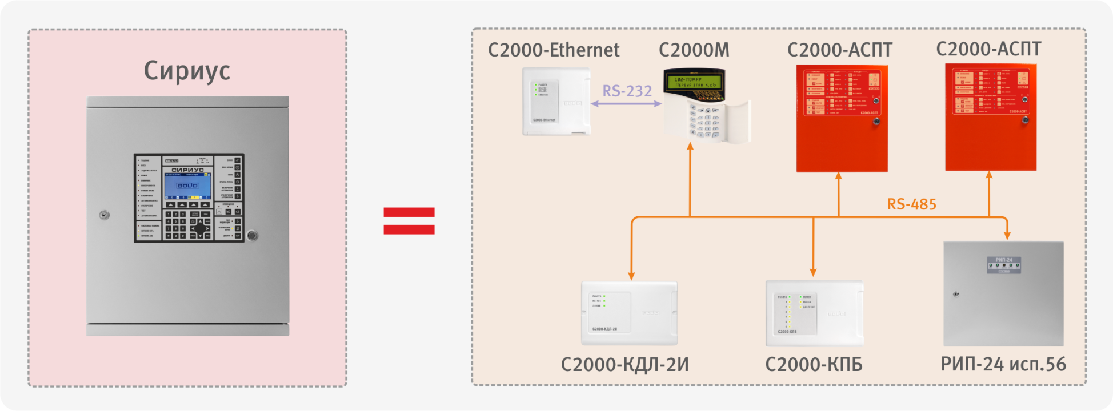
ППКУП «Сириус»

Slide 8
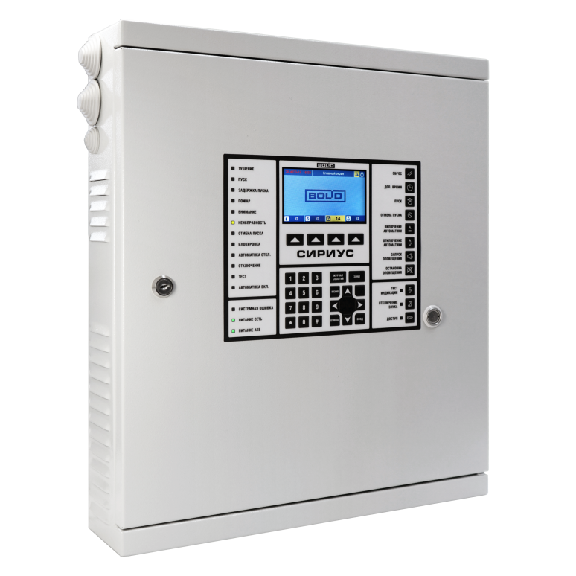
Прибор приемно-контрольный
и управления пожарный
СИРИУС
Комплектуется одним или двумя блоками «С2000-КДЛ-С»
Резервированный RS-485 нижнего уровня для подключения
122 блоков ИСО «Орион»
Резервированный RS-485 для объединения 32 ППКУП «Сириус»
на верхнем уровне
Связь с АРМ «Орион Про» и конфигурирование по Ethernet
Web-интерфейс для конфигурирования, мониторинга и дублирования функций ручного управления
Контролируемых входов – 4096
Контролируемых выходов – 1024
Разделов – 1024
Пользователей – 2048
Интеллектуальный источник питания, 2 АКБ 17 Ач

Slide 9
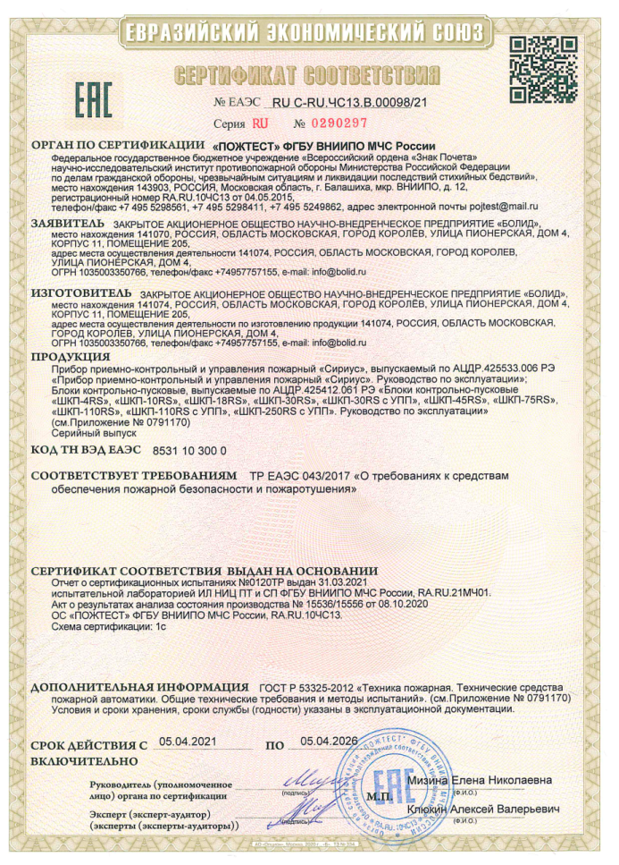
Сертификат ППКУП «Сириус»

Slide 10
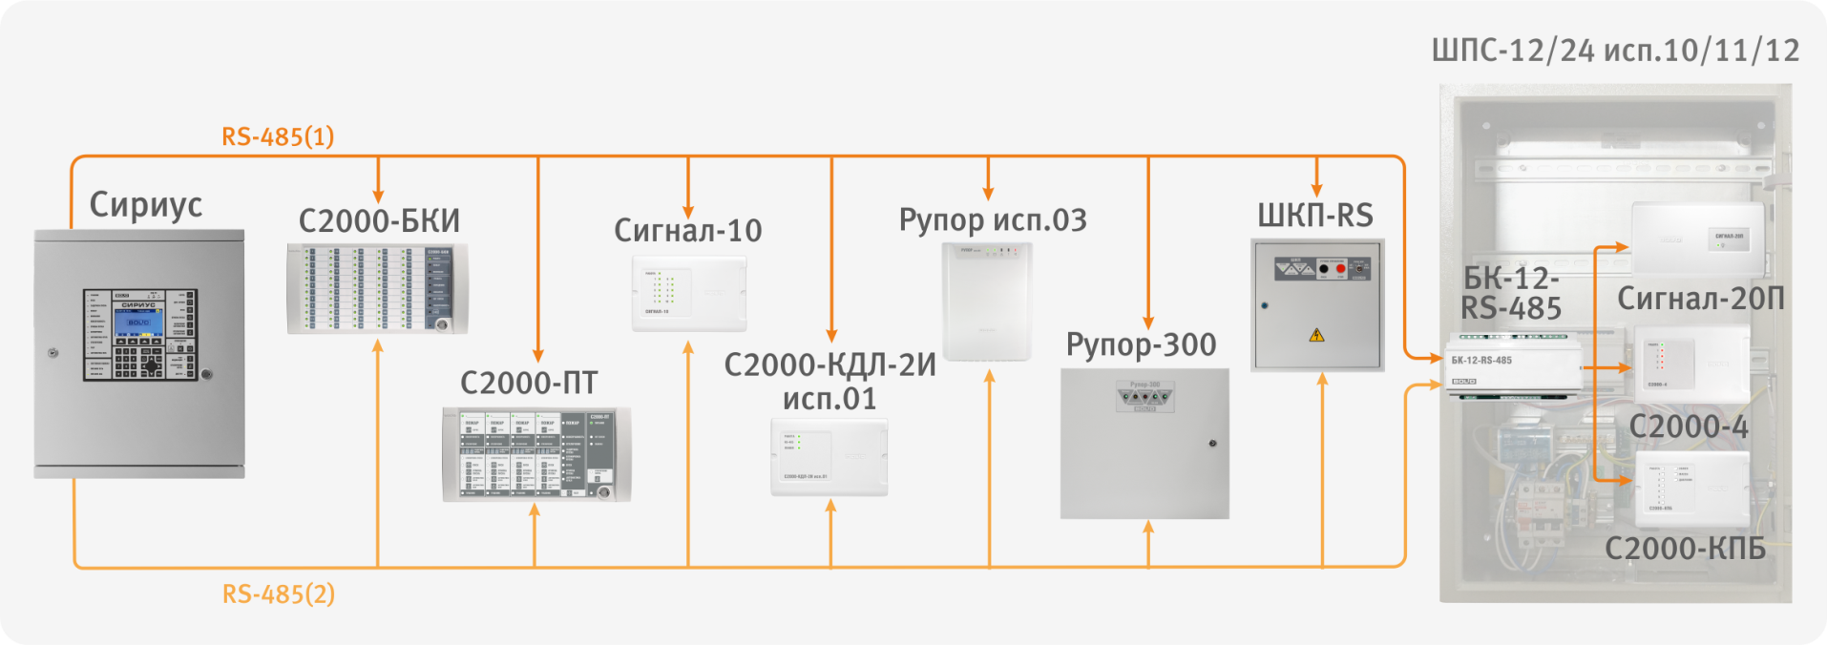
Резервированный RS-485
Интерфейс нижнего уровня

Slide 11
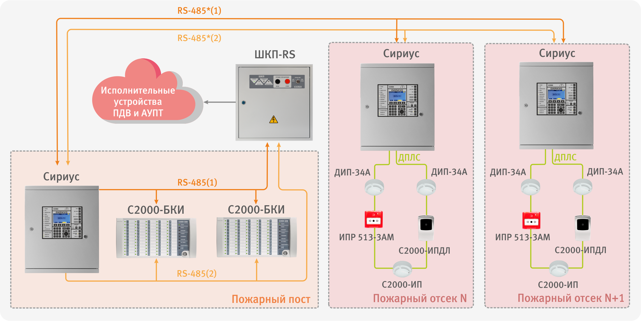
Резервированный RS-485 интерфейс верхнего уровня

Slide 12
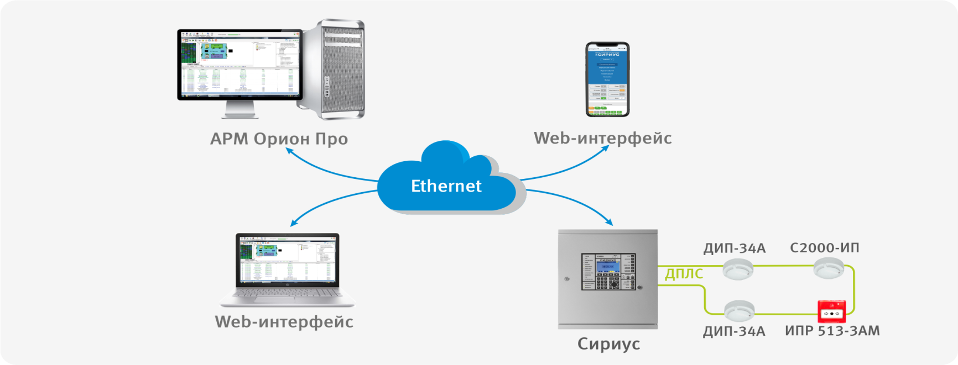
Удаленный мониторинг
и конфигурирование

Slide 13
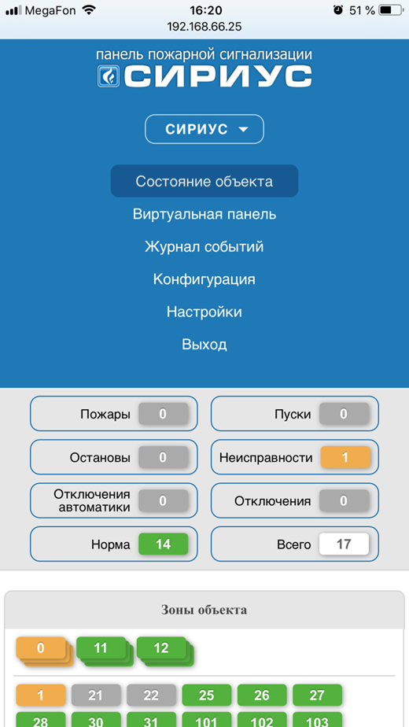
Web-интерфейс ППКУП «Сириус»

Slide 14
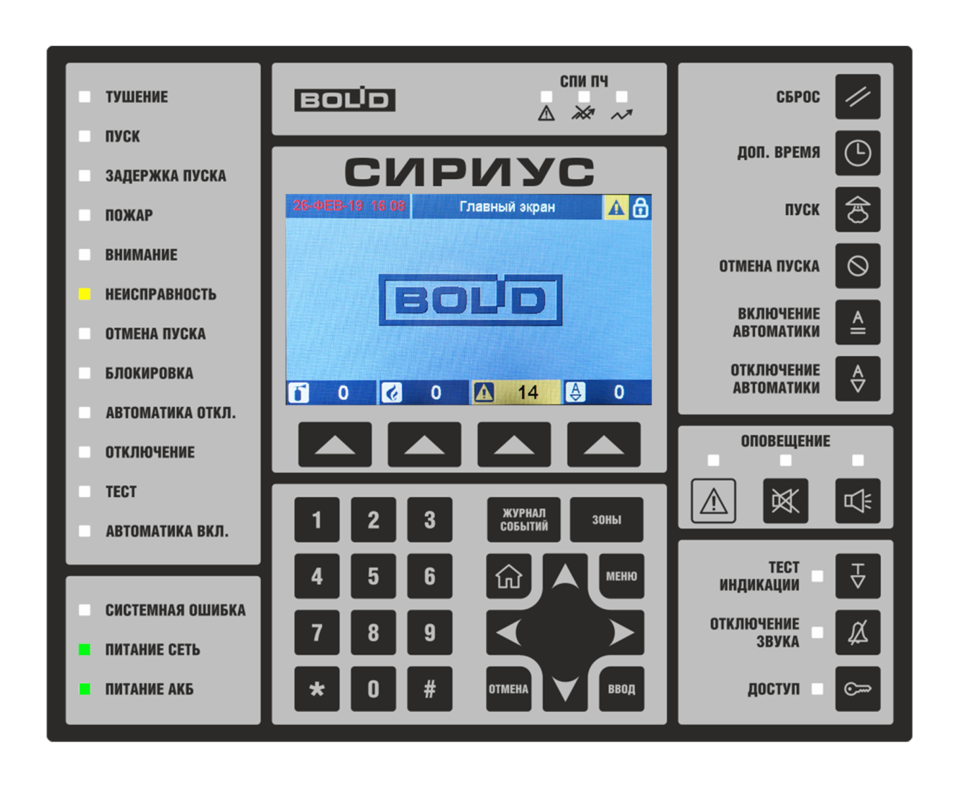
ППКУП «Сириус»

Slide 15
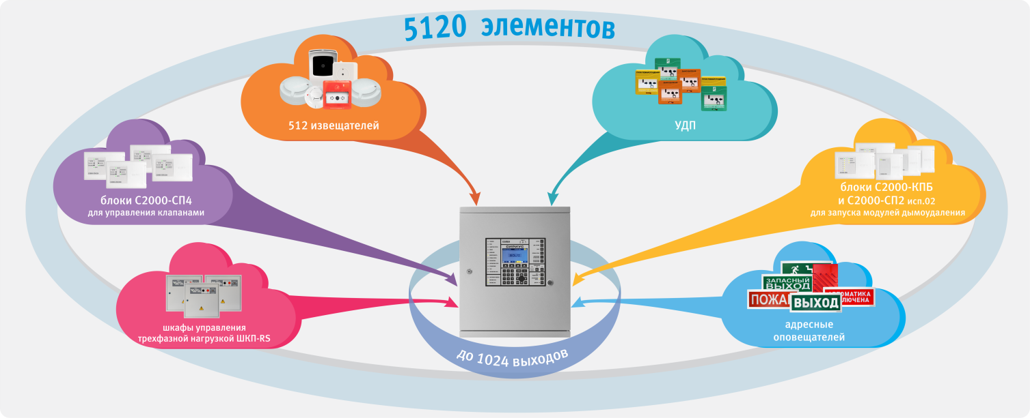
Адресное пространство
ППКУП «Сириус»
П.6.1.5 запрещает подключать к одному ППКУП более 512 извещателей, если прибор не защищен от системной ошибки.
ППКУП «Сириус» может контролировать до 4096 входов. В соответствии с п.6.1.5 из этих входов 512 могут быть автоматическими или ручными извещателями, а остальные должны использоваться для контроля УДП, концевиков приводов, технологических датчиков и ШС различного назначения.
На базе приборов ИСО «Орион» можно построить систему более чем на 15 000 адресных извещателей и более 100 000 иных точек контроля.

Slide 16
ППКУП «Сириус»

Slide 17
Стало ли дороже?
ППКУП «Сириус» - 23 096 руб.
С2000М + С2000-КДЛ-2И + С2000-КПБ + С2000-Ethernet + РИП-24 исп.50 = 23 791 руб.
С2000М + С2000-КДЛ-2И + С2000-АСПТ + С2000-ПТ + С2000-Ethernet + РИП-24 исп.50 = 34 705 руб.

Slide 18
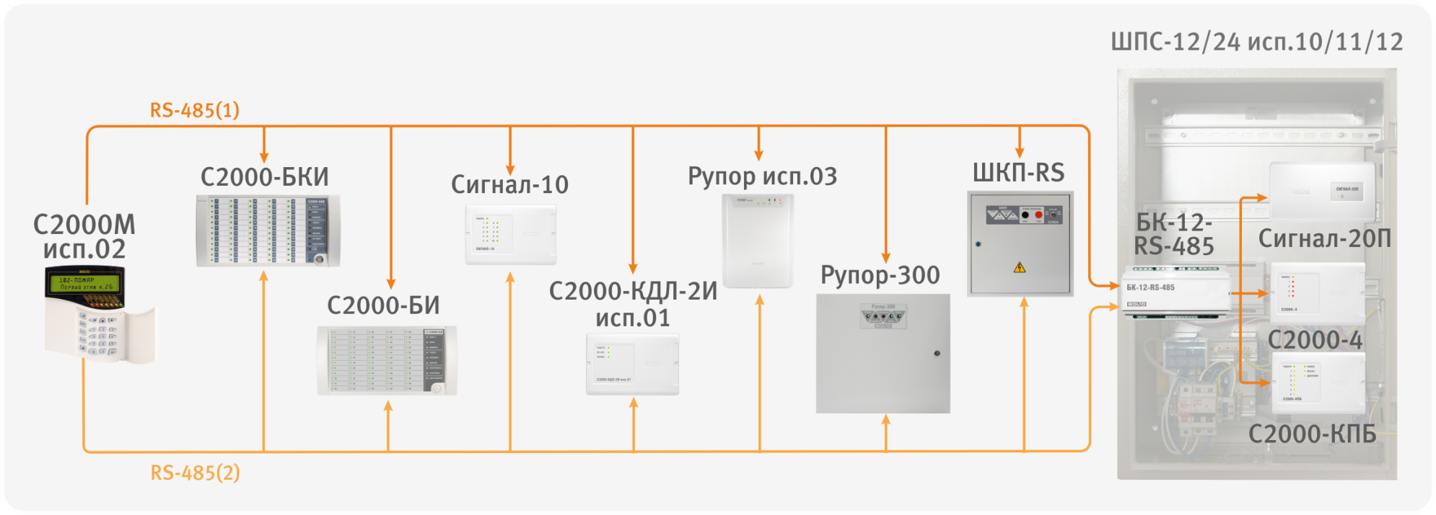
Пульт «С2000М исп.02»

Slide 19
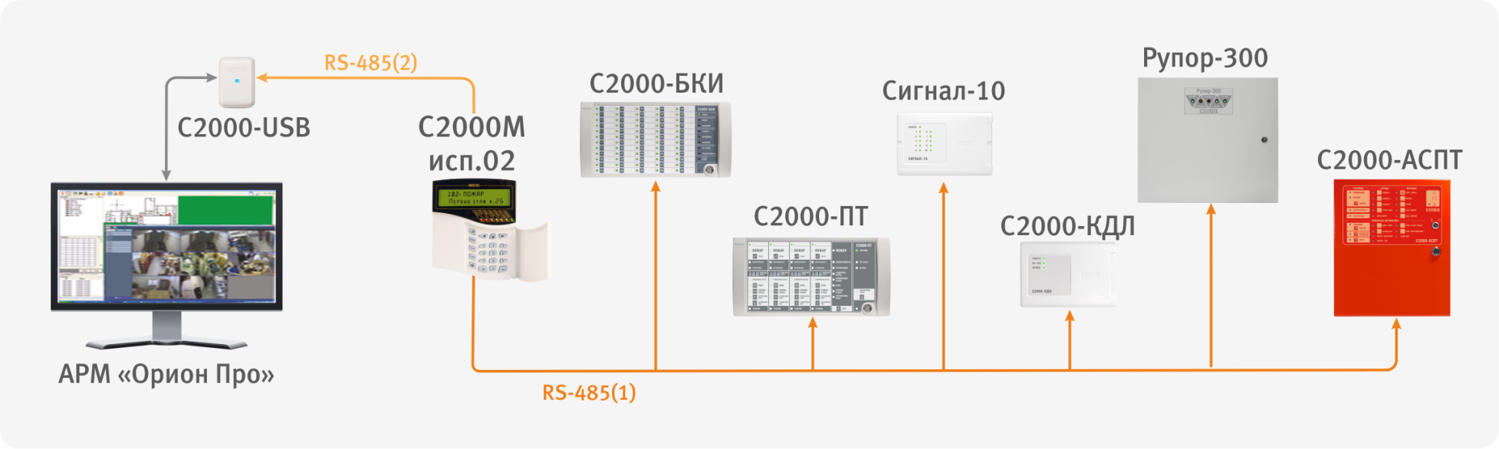
Поддержка существующих систем

Slide 20
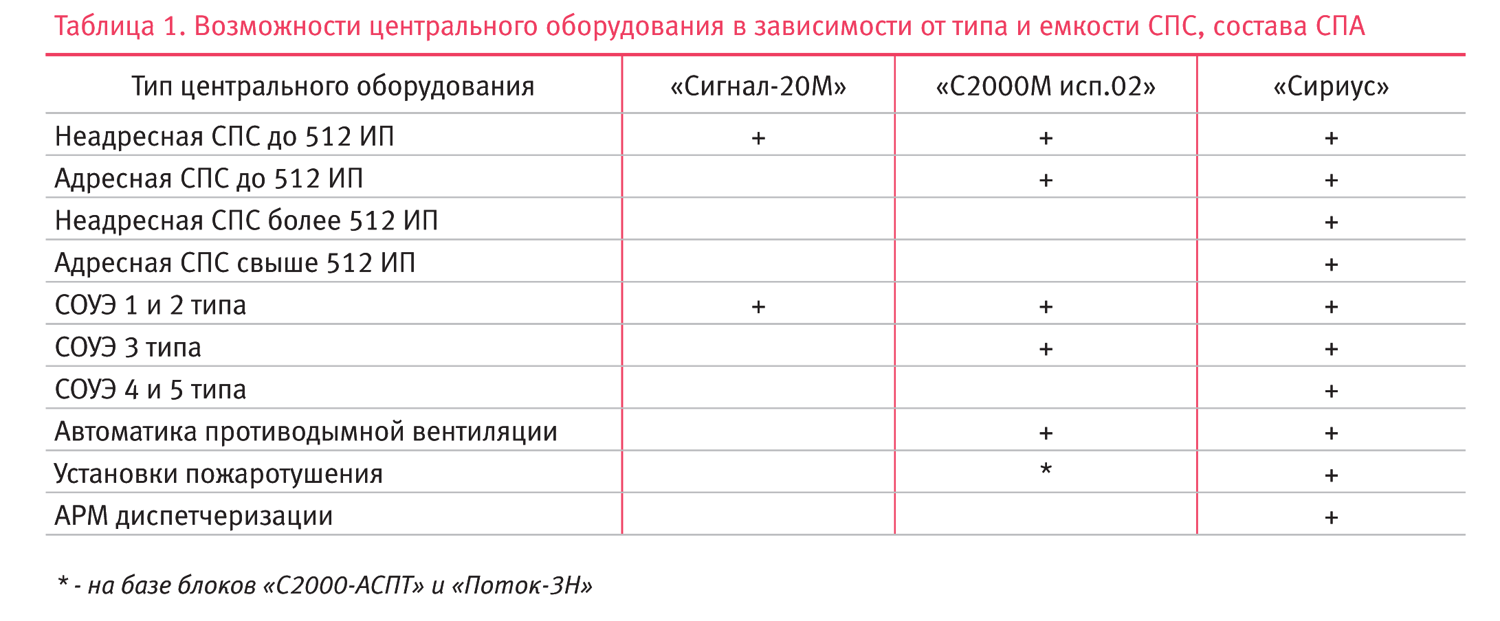
Выбор центрального оборудования

Slide 21
Какие изделия будут дорабатываться?
Названия меняются:
С2000М – С2000М исп.02
С2000-КДЛ-2И – С2000-КДЛ-2И исп.01
Рупор-Диспетчер исп.01 – Рупор-Диспетчер исп.02
ШПС-12/24, исп.01, 02 – ШПС-12/24 исп.10, 11, 12
Названия не меняются, меняются версии:
Сигнал-10 вер.2.00
С2000-БИ/БИ исп.02/БКИ/ПТ; Поток-БКИ вер.3.00
Рупор исп.02/03 вер.2.00
Рупор-300 вер.2.00

Slide 22
Какие изделия не будут развиваться?
С2000-АСПТ
Поток-3Н
ШКП (без RS-485 интерфейса)
Рупор, Рупор исп.01

Slide 23
Исключения по резервированию линий
Линии питания
Линии связи с релейными блоками (С2000-СП1, С2000-КПБ, С2000-СП2, С2000-СП2 исп.02), если они управляют одной зоной защиты (например, в СОУЭ 2-го типа)
Линии связи с блоками речевого оповещения, если они оповещают одну зону
Линии связи с блоками индикации, если они находятся на посту рядом с С2000М исп.02 или Сириусом
Линии связи с одним С2000-АСПТ и одним Поток-3Н

Slide 24
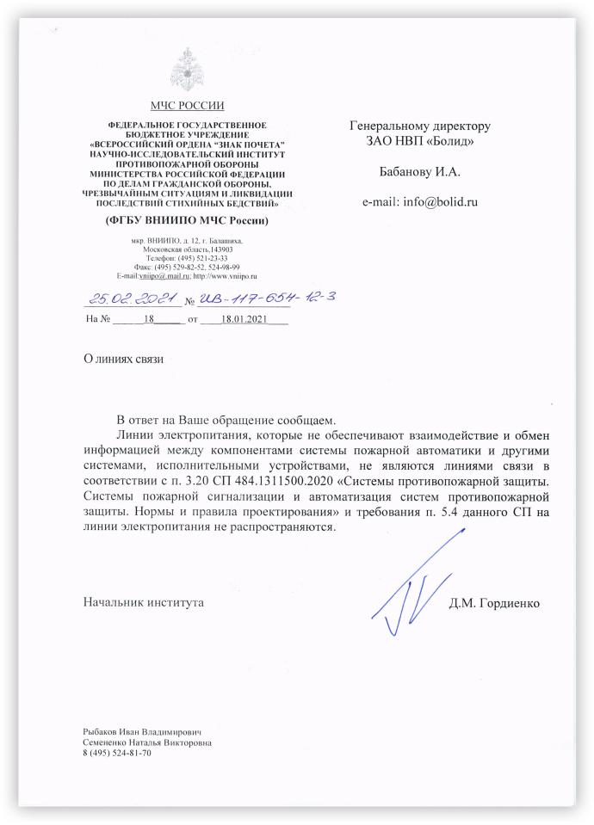

Разъяснение по линиям питания
«Линии электропитания, которые не обеспечивают взаимодействие и обмен информацией между компонентами системы пожарной автоматики и другими системами, исполнительными устройствами, не являются линиями связи
в п. 3.20 СП 484.1311500.2020 "Системы противопожарной защиты. Системы пожарной сигнализации и автоматизация систем противопожарной защиты. Нормы и правила проектирования" и требования п. 5.4 данного СП на линии электропитания не распространяются»

Slide 25
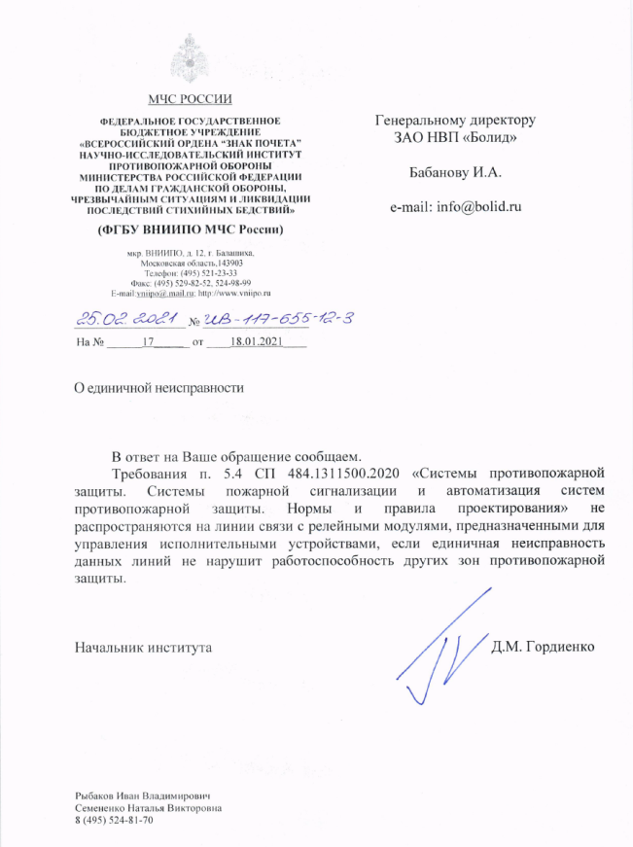
Разъяснение по линиям связи
с релейными блоками
«Требования п. 5.4 СП484.1311500.2020 «Системы противопожарной защиты. Системы пожарной сигнализации и автоматизация противопожарной защиты. Нормы и правила проектирования» не распространяются на линии связи с релейными модулями, предназначенными для управления исполнительными устройствами, если единичная неисправность данных линий не нарушит работоспособность других зон противопожарной защиты»

Slide 26
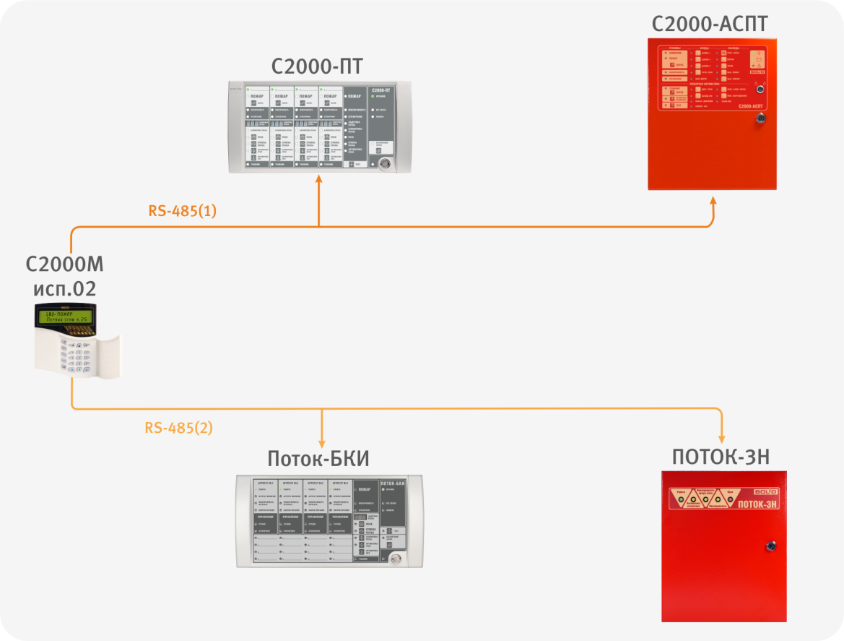
Применение «С2000-АСПТ»
и «Поток-3Н» по новым нормам

Slide 27
Требования к организации физических
и логических элементов СПС
П.3.6 «Зона контроля пожарной сигнализации: территория или часть объекта, контролируемая пожарными извещателями, выделенная с целью определения места возникновения пожара, дальнейшего выполнения заданного алгоритма функционирования систем противопожарной защиты»
Пункт 5.11 требует на этапе проектирования разделить объект на ЗКПС и зоны защиты (пожаротушения, оповещения и т.п.) Согласно п.6.3.3 в отдельные ЗКПС обязательно должны быть выделены:
  квартиры, гостиничные номера и иные помещения, которые находятся во временном или постоянном пользовании физическими или юридическими лицами
  лестничные клетки, кабельные и лифтовые шахты, шахты мусоропроводов, а также другие помещения или пространства, которые соединяют два и более этажей
  эвакуационные коридоры (коридоры безопасности), в которые предусмотрен выход из различных пожарных отсеков;
  пространства за фальшпотолками
  пространства под фальшполами
При этом ЗКПС должны удовлетворять условиям п.6.3.4:
  площадь одной ЗКПС не должна превышать 2000 м2
  одна ЗКПС должна контролироваться не более чем 32 ИП
  одна ЗКПС должна включать в себя не более 5 смежных и изолированных помещений, расположенных на одном этаже объекта и в одном пожарном отсеке, при этом изолированные помещения должны иметь выход в общий коридор, холл, вестибюль и т.п., а их общая площадь не должна превышать 500 м2
Единичная неисправность в линии связи ЗКПС не должна приводить к одновременной потере автоматических и ручных ИП,
а также к нарушению работоспособности других ЗКПС.

Slide 28
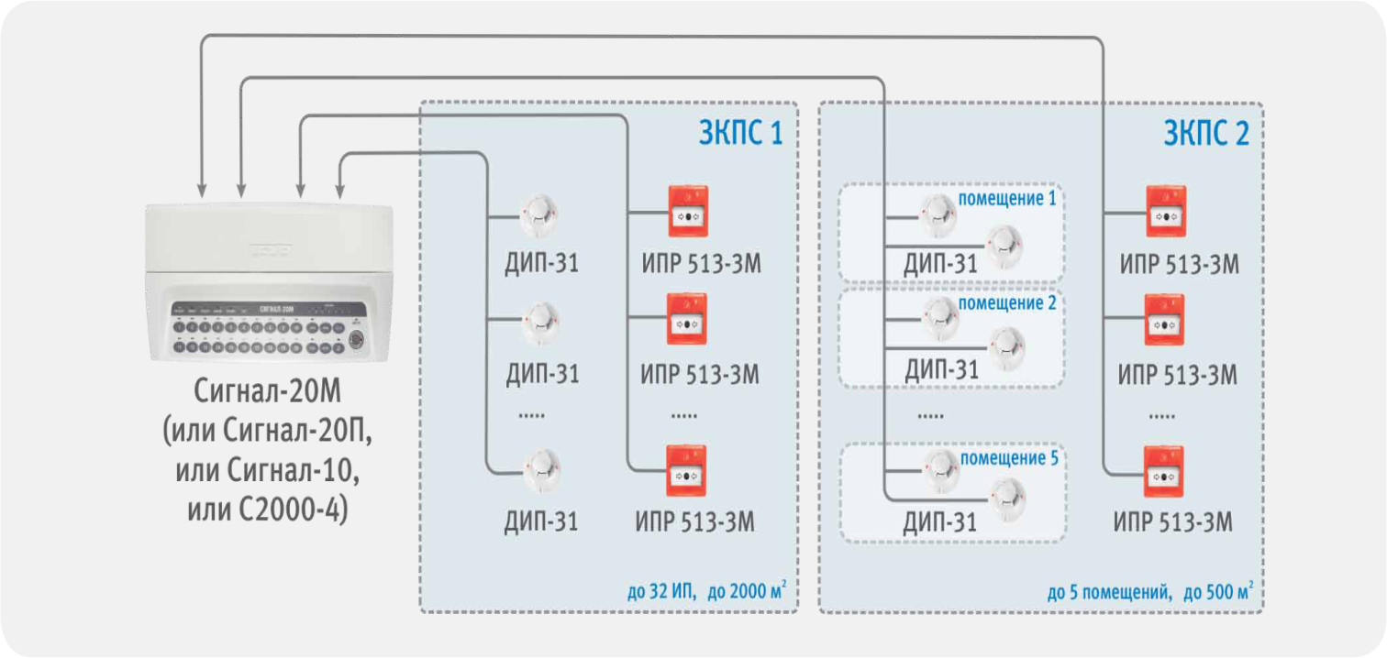
Организация линий связи и ЗКПС
в неадресных СПС
В одну линию связи нельзя включать более 32 извещателей;
В одну линию нельзя включать автоматические и ручные извещатели;
Одна линия связи должна входить не более, чем в одну ЗКПС;
Одна линия связи с автоматическими ИП не может контролировать больше 2000 м2 или 5 смежных помещений
общей площадью 500 м2.

Slide 29
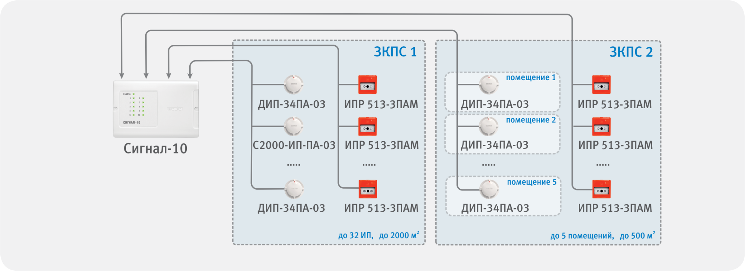
Организация линий связи и ЗКПС в адресно-пороговых СПС на базе «Сигнал-10»
В одну линию связи нельзя включать автоматические и ручные извещатели;
Одна линия связи должна входить не более, чем в одну ЗКПС;
Одна линия связи не может контролировать больше 2000 м2 или 5 смежных помещений общей площадью 500 м2.

Slide 30
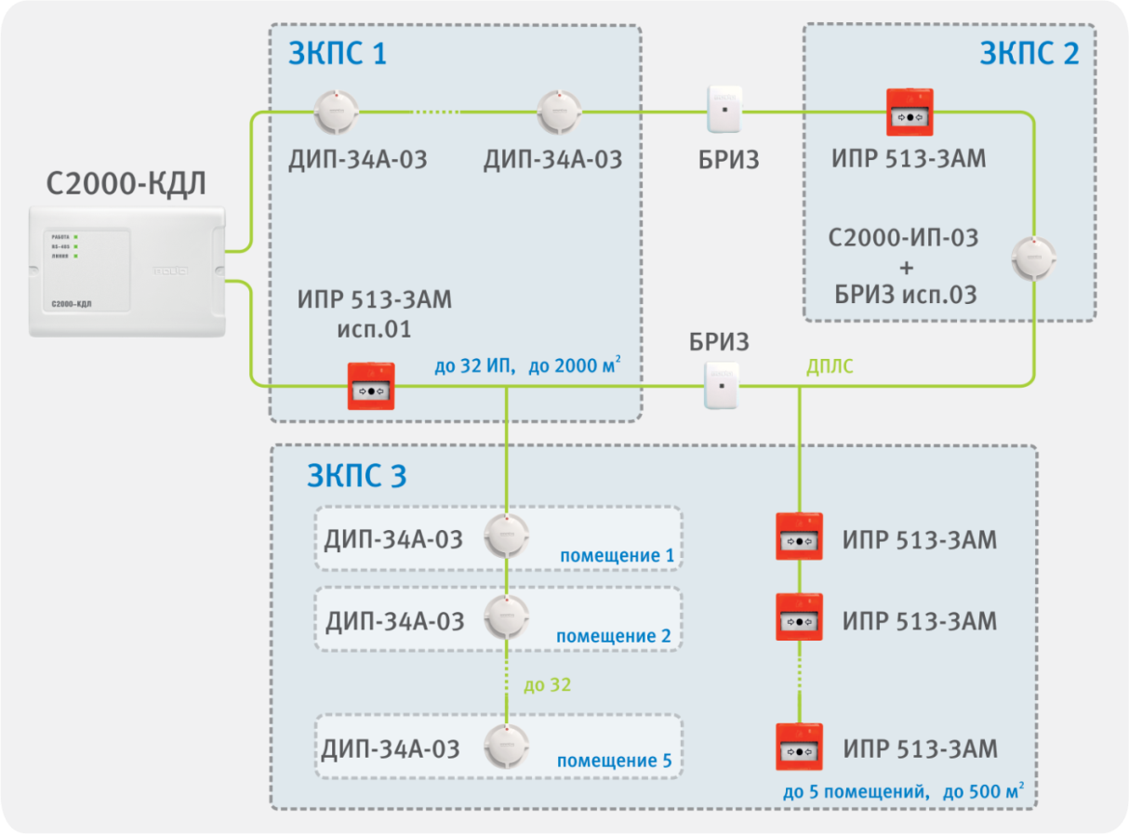
Организация линий связи и ЗКПС в адресно-аналоговых СПС на базе «С2000-КДЛ»
Изоляторы короткого замыкания необходимо устанавливать на границах ЗКПС (2000 м2 или 5 смежных помещений общей площадью 500 м2), не реже чем через 32 автоматических извещателя. При этом можно рационально использовать «ДИП-34А-04» со встроенным БРИЗ и «БРИЗ исп.03», встроенный в базы
для «С20000-ИП» и «С2000-ИПГ»
Ручные извещатели должны быть окружены изоляторами КЗ или иметь встроенные изоляторы. Если необходимо установить один ИПР между автоматическими ИП, целесообразно применять «ИПР-513-3АМ исп.01»
или «ИПР-513-3АМ исп.01 IP67» со встроенными изоляторами КЗ

Slide 31
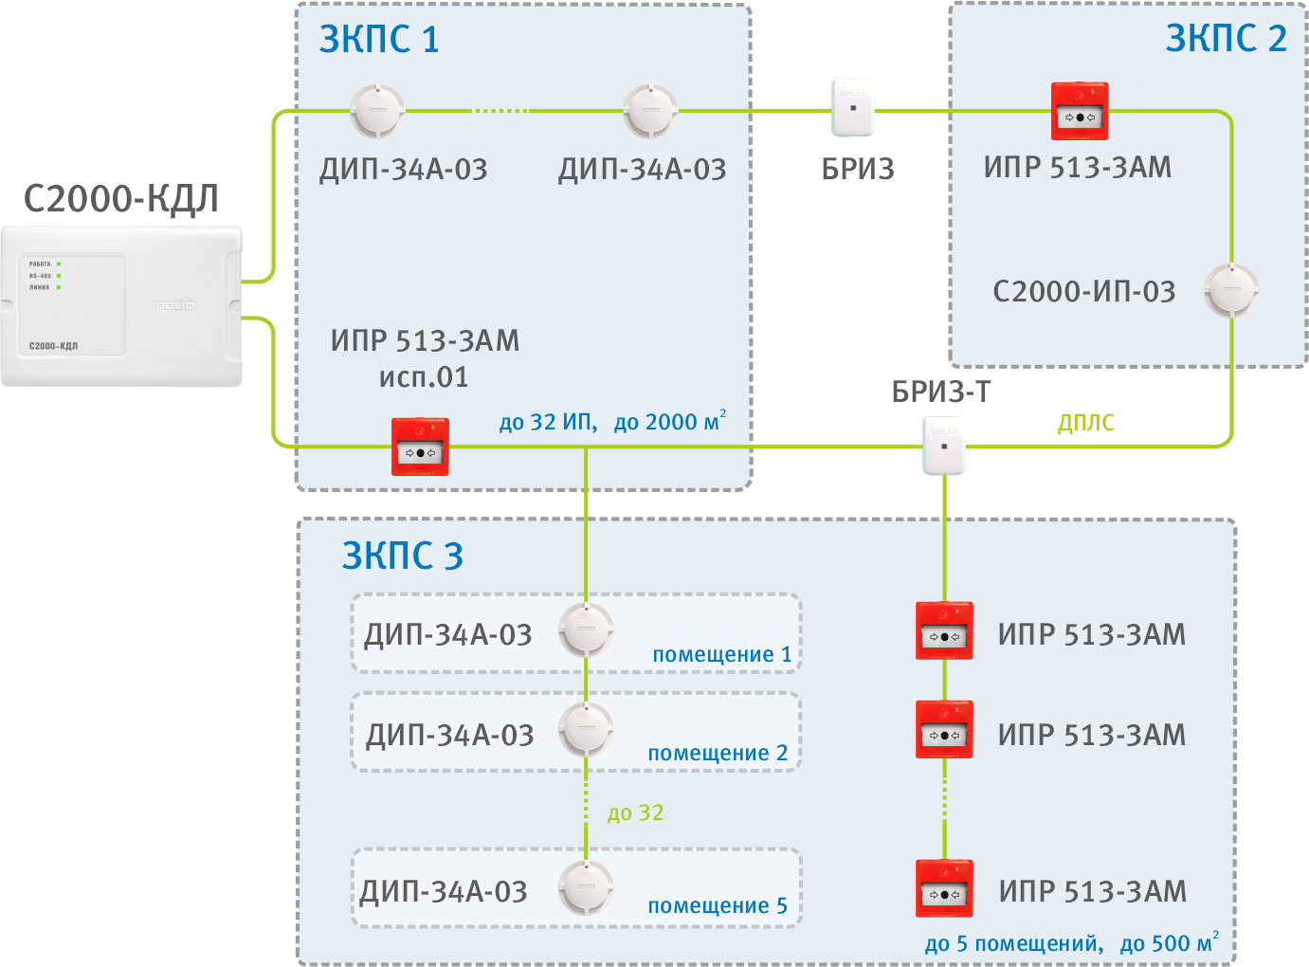
Блок разветвительно-изолирующий
«БРИЗ-Т»

Slide 32
Алгоритмы формирования сигнала пожар Количество извещателей в помещении
Алгоритм А выбирается для ЗКПС с ручными извещателями, а также для ЗКПС с автоматическими адресными извещателями (контролируемыми блоками «С2000-КДЛ» различных модификаций, а также «Сигнал-10»), которые имеют развитый функционал самодиагностики и потому не требуют дополнительных перезапросов, выполняемых на уровне
приемно-контрольного прибора или блока;
Алгоритм В выбирается для ЗКПС со шлейфами неадресных дымовых извещателей, подключёнными к приборам и блокам серии «Сигнал», а также к «С2000-4». Функционал перезапроса, реализованный в этих блоках, позволяет дополнительно защитить систему от возможных ложных срабатываний менее совершенных неадресных извещателей.
Алгоритм С выбирается для ЗКПС с любыми автоматическими извещателями, от которых формируются команды управления СОУЭ 4-5 типов и АУПТ.
Минимальное количество автоматических неадресных извещателей в помещении – 2. А адресных – 1, за исключением случаев управления СОУЭ 4-5 типов и АУПТ.

Slide 33
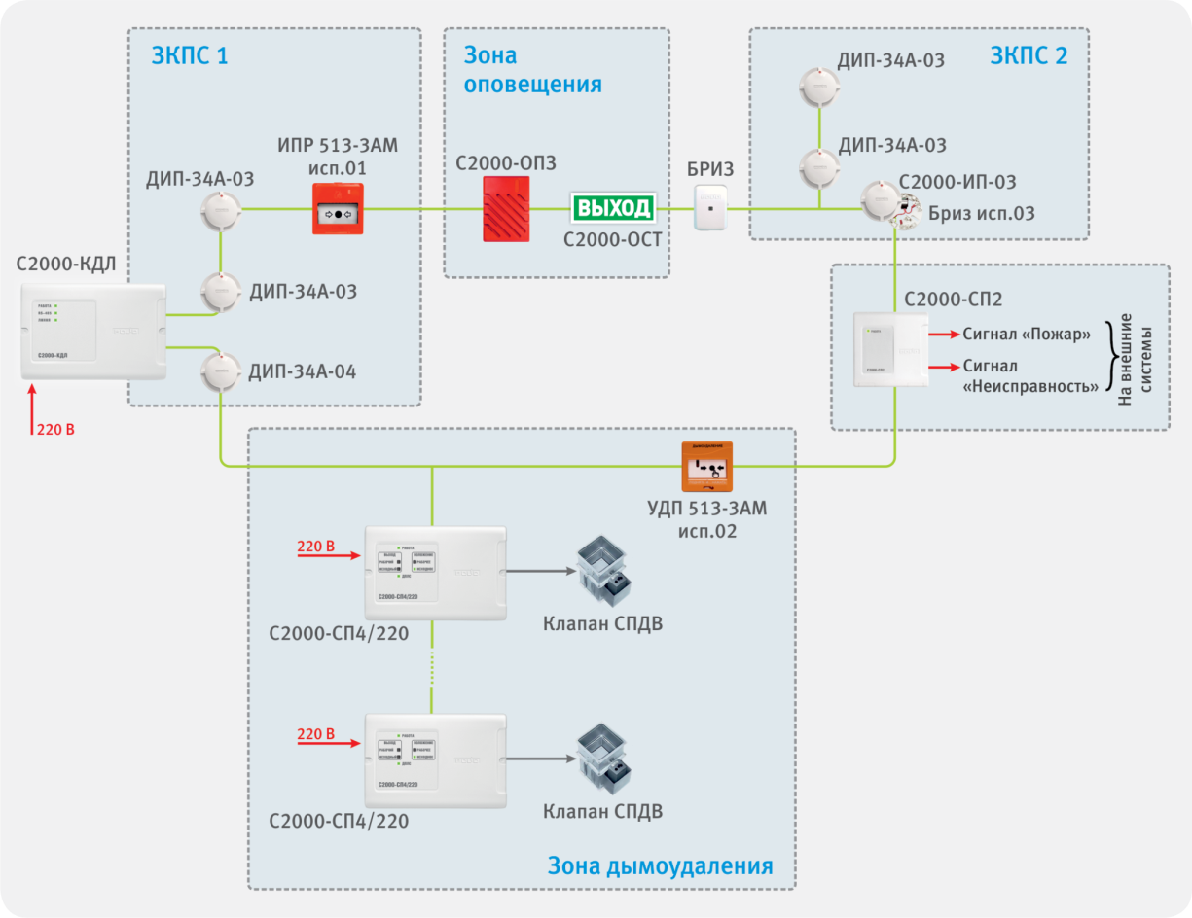
Устойчивость к единичной неисправности
П.5.4 требует, чтобы при единичной неисправности линии связи был возможен отказ только автоматического или только ручного управления одной зоной противопожарной защиты (пожаротушения, оповещения и тп).
При этом требование не распространяется на линии связи непосредственно
с исполнительными устройствами (оповещателями, приводами, модулями тушения и тп).

Slide 34
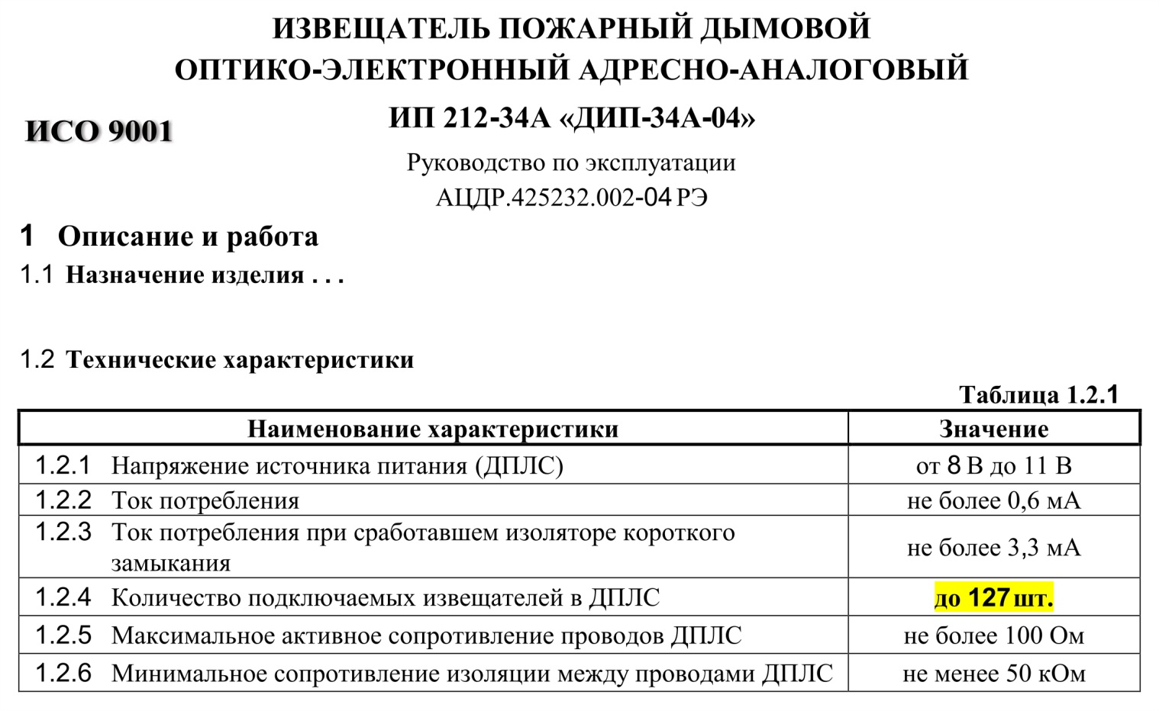
Отмена ограничений по количеству БРИЗ в ДПЛС

Slide 35
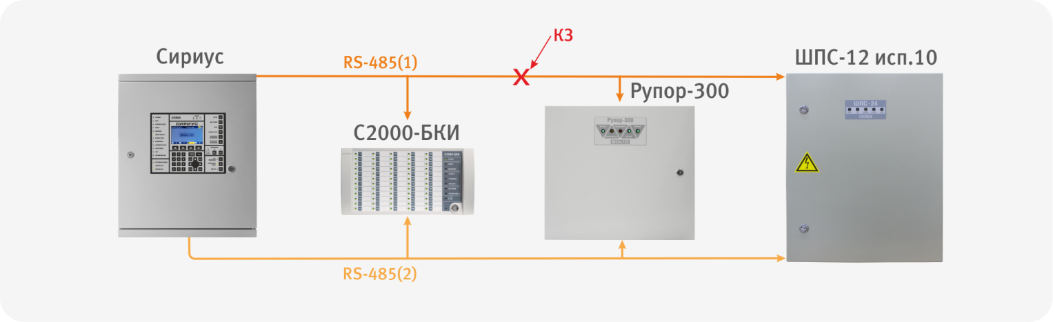
Устойчивость к единичной неисправности
П.5.4 требует, чтобы при единичной неисправности линии связи был возможен отказ только автоматического или только ручного управления одной зоной противопожарной защиты (пожаротушения, оповещения и тп). При этом требование
не распространяется на линии связи непосредственно с исполнительными устройствами (оповещателями, приводами, модулями тушения и тп).

Slide 36
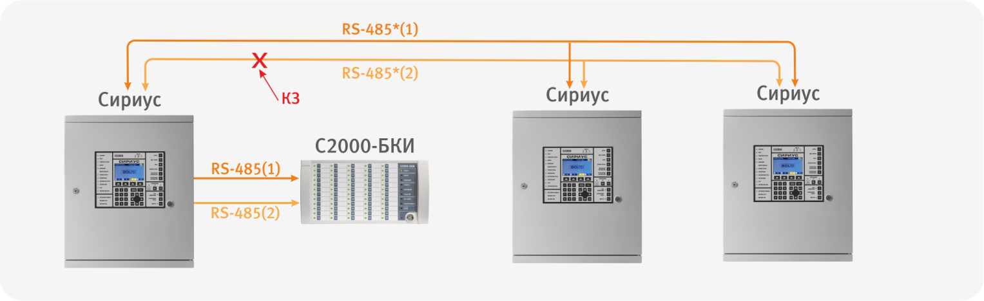
Устойчивость к единичной неисправности
П.5.3 описывает ситуацию с защитой здания, разделенного на несколько пожарных отсеков, или несколько отдельно стоящих сооружений. В этом случае единичная неисправность линий связи в одной части объекта не должна влиять на работоспособность систем пожарной автоматики в других частях объекта и возможность отображения сигналов на пожарном посту.

Slide 37
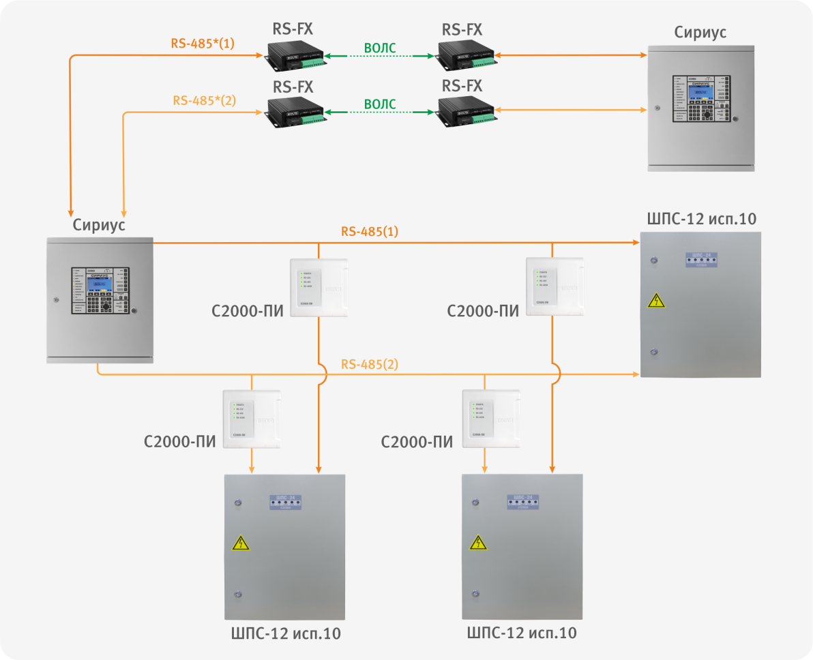
Рекомендации по организации резервируемого RS-485

Slide 38
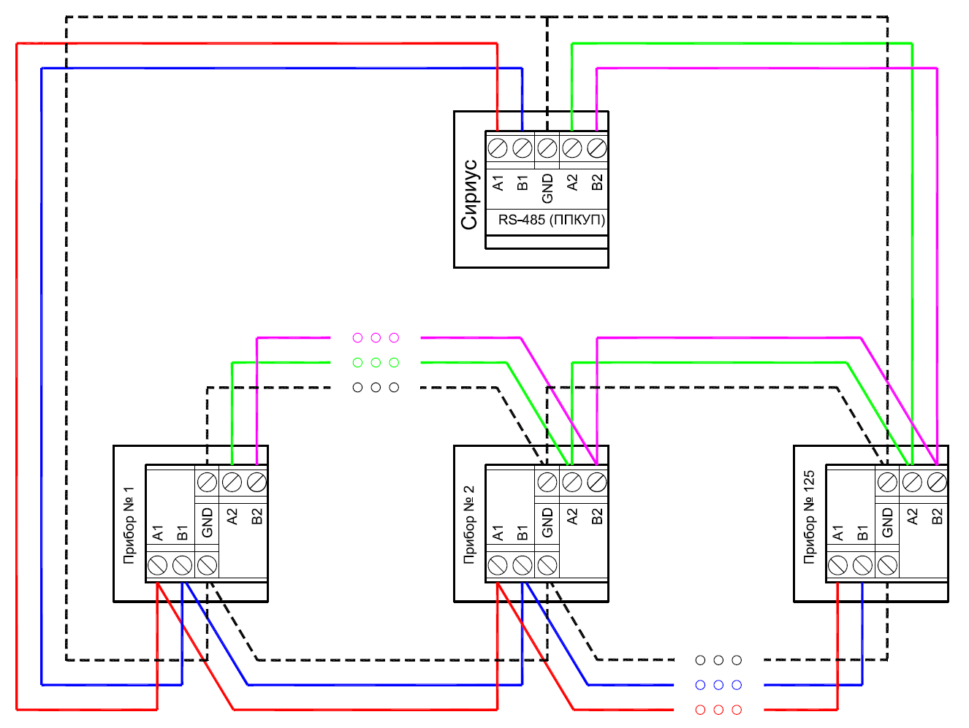
Рекомендации по организации резервируемого RS-485

Slide 39
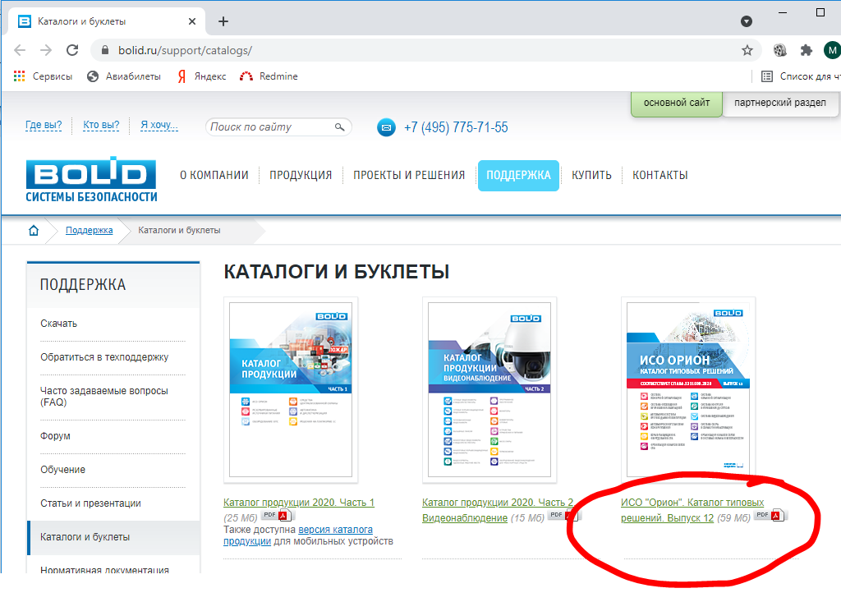
Каталог типовых решений
2021

Slide 40
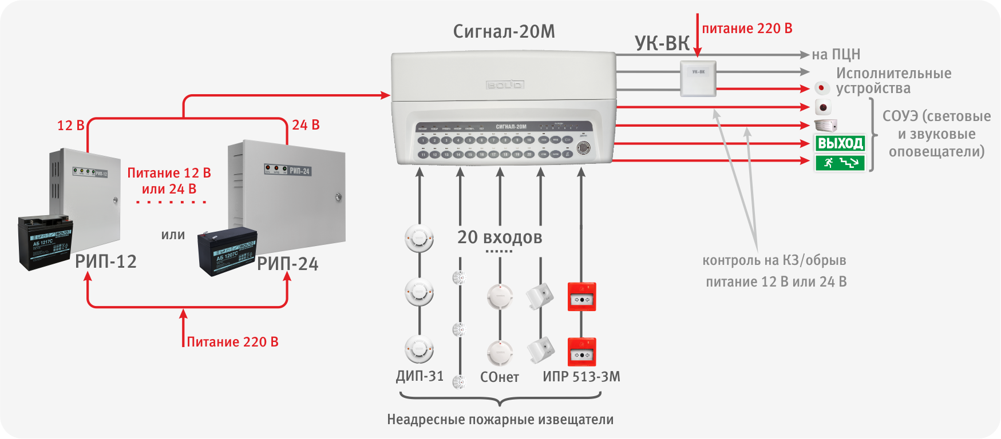
Локальная неадресная СПС,
СОУЭ 1 и 2 типа

Slide 41
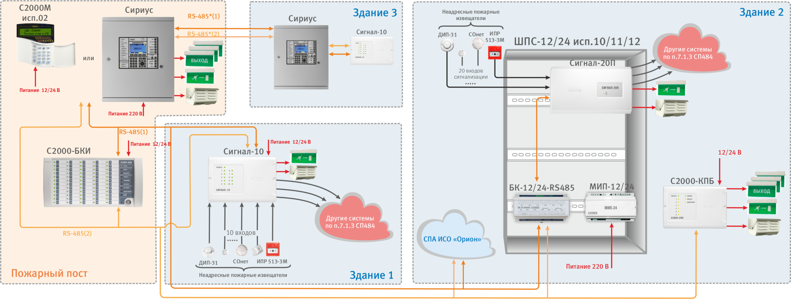
Распределенная неадресная СПС, СОУЭ 1 и 2 типа

Slide 42
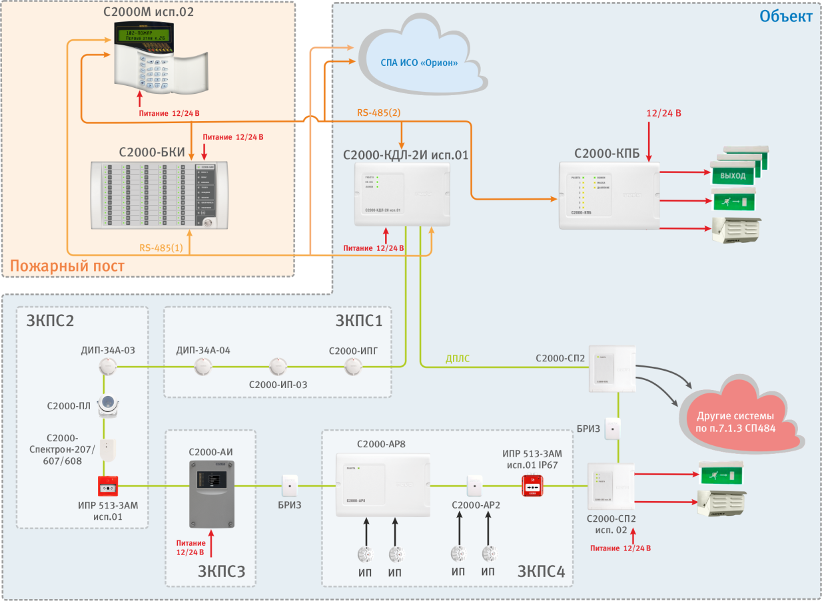
Адресно-аналоговая СПС, СОУЭ 1 и 2 типа на базе «С2000М исп.02»

Slide 43
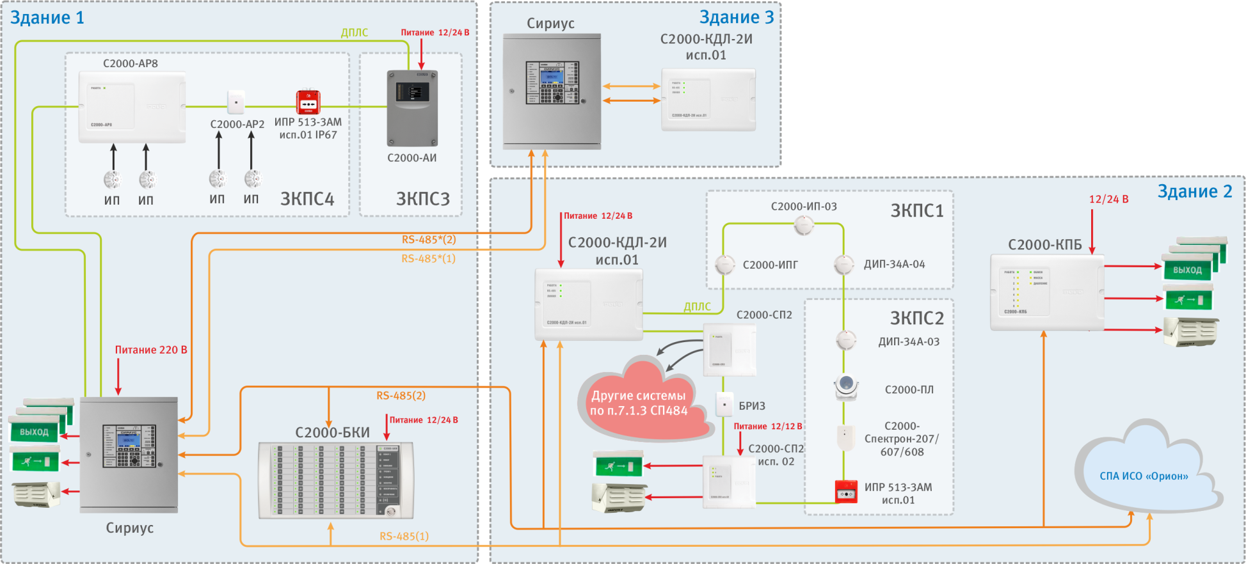
Адресно-аналоговая СПС,
СОУЭ 1 и 2 типа на базе «Сириус»

Slide 44
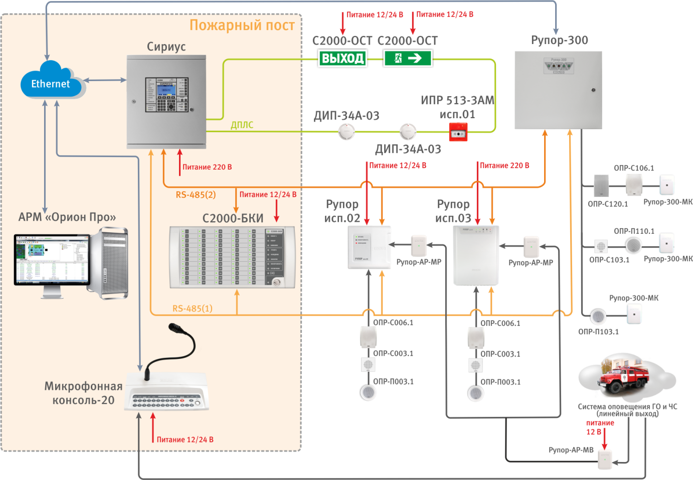
СОУЭ 3 типа

Slide 45
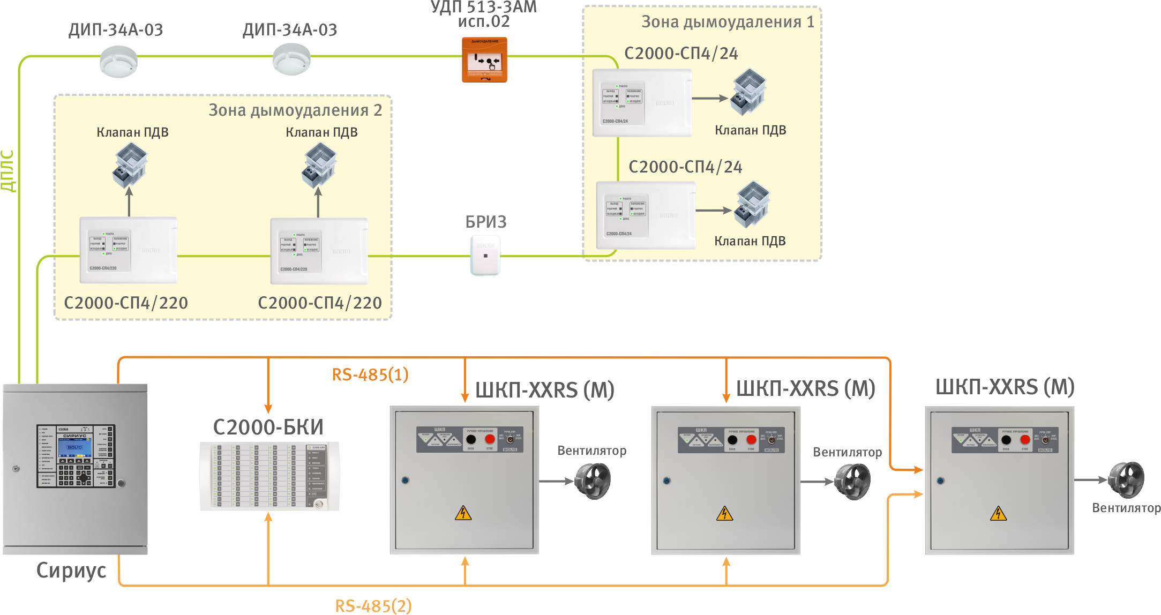
Автоматика СПДВ

Slide 46
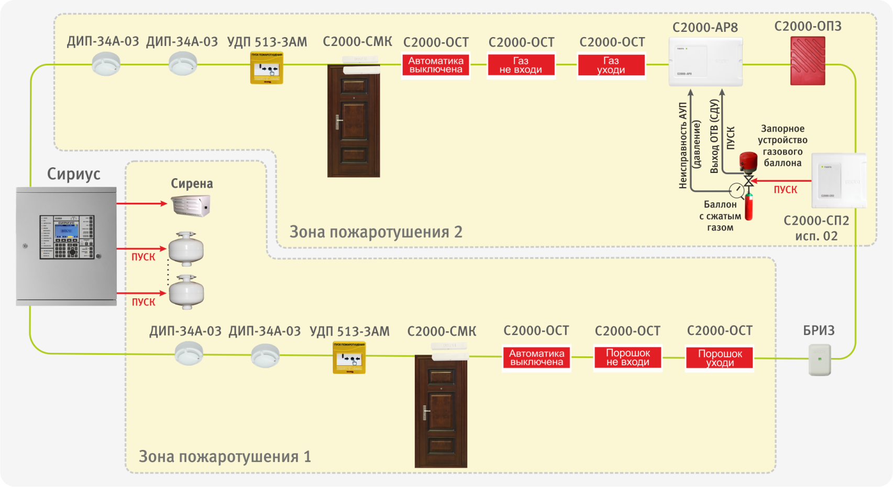
Автоматика пожаротушения

Slide 47
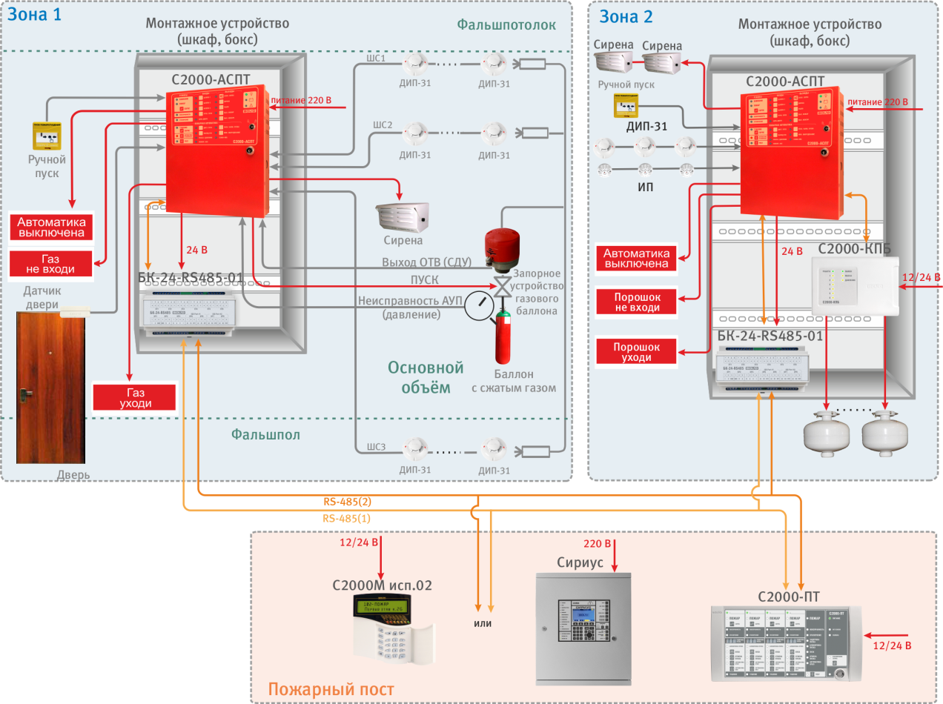
Автоматика пожаротушения
на базе «С2000-АСПТ»

Slide 48
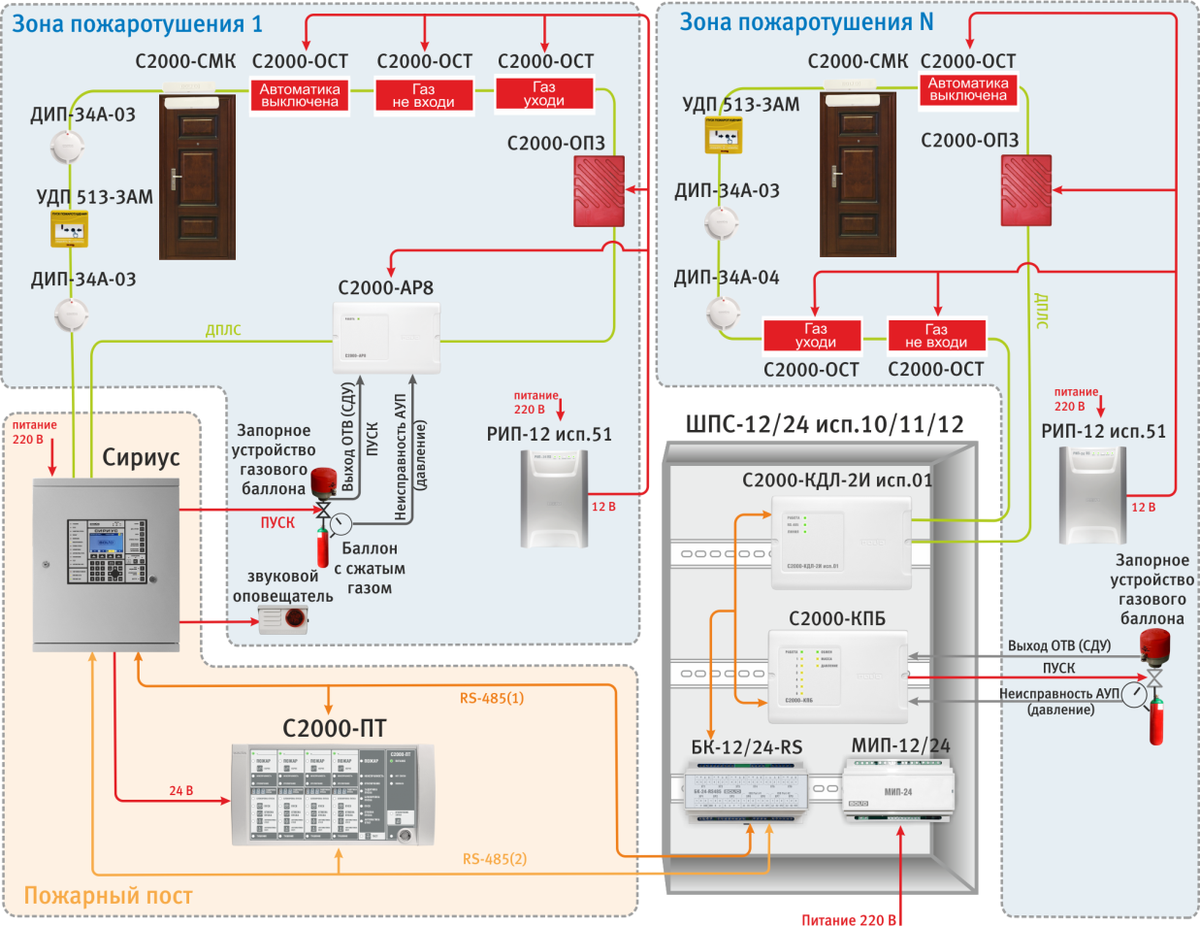
Модульные АУГПТ

Slide 49
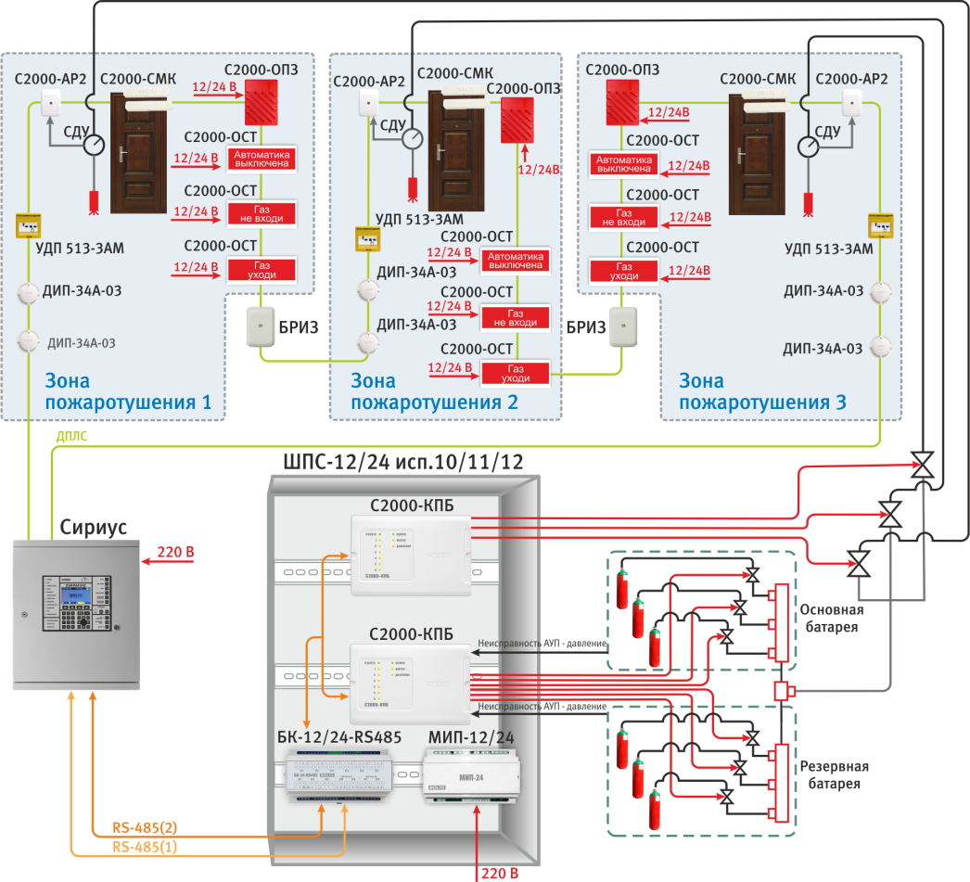
Централизованные АУГПТ
с резервной батареей

Slide 50
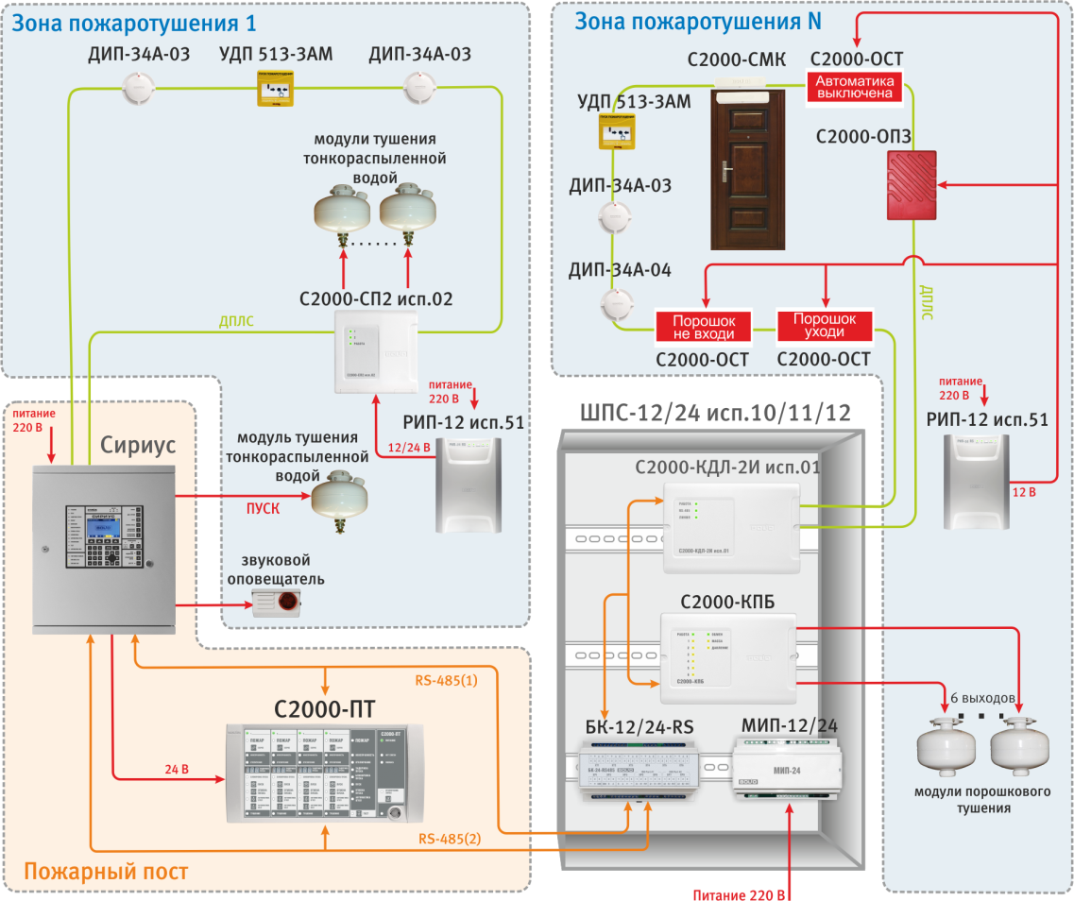
Модульные установки порошкового и водяного тушения

Slide 51
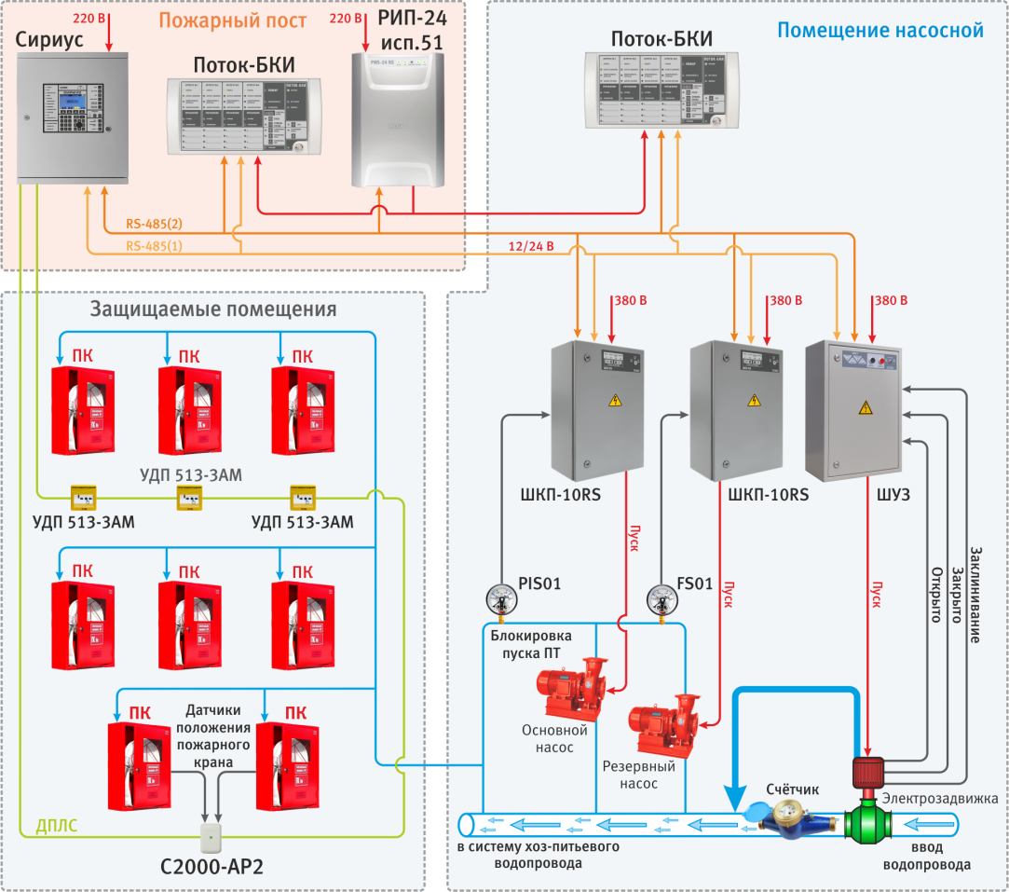
Внутренний противопожарный водопровод

Slide 52
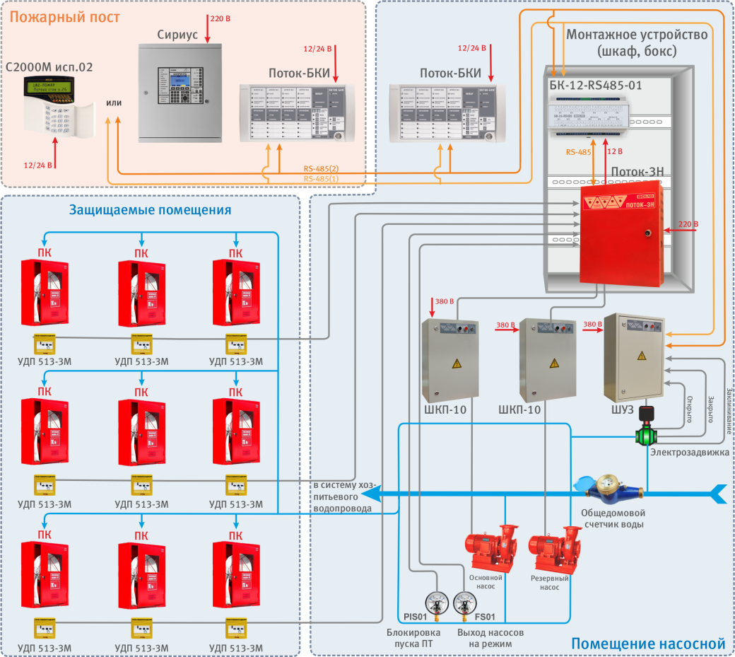
Внутренний противопожарный водопровод на базе «Поток-3Н»

